Slide 1

Rocío Aznar Gimeno (ITAINNOVA) - raznar@itainnova.es Luis Mariano Esteban (Escuela Politécnica La Almunia. Universidad de Zaragoza) - lmeste@unizar.es Ricardo Saviron (Departamento de Obstreticia y Ginecología. Hospital General de Villalba) - rsaviron@gmail.com Gerardo Sanz (Departamento de Métodos Estocásticos. Universidad de Zaragoza) - gerardo.sanz@unizar.es
XI Jornadas de Usuarios de R
Modelos mixtos multinivel:
Una aplicación de la librería lme4 para estimar el percentil de peso fetal en embarazos gemelares
Librería PTwins

Slide 2
Introducción
XI Jornadas de Usuarios de R
Estudio retrospectivo de datos de embarazos gemelares en Aragón para el desarrollo de modelos que predicen el percentil del peso fetal en embarazos gemelares a lo largo de la edad gestacional según tipo de placenta.
Causas del estudio clínico:
Aumento de la tasa de embarazos múltiples.
El comportamiento de los embarazos gemelares difiere al de los embarazos únicos.
Carencia de tablas de referencia de percentiles de peso en embarazos gemelares.
Impacto clínico:
Tablas de referencia de percentiles de peso que permitirán tener un control más personalizado del peso fetal para este tipo de embarazos.

Slide 3








Introducción
XI Jornadas de Usuarios de R
Preparación de datos
Aplicación de modelos lineales mixtos
Librería lme4
Estimación del ajuste del modelo
Comparación con otros modelos internacionales
Creación de la librería PTwins
Interfaz web con shiny para el uso práctico

Slide 4

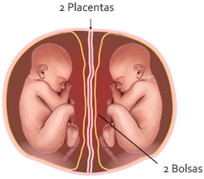
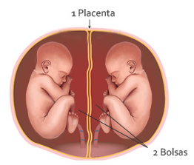
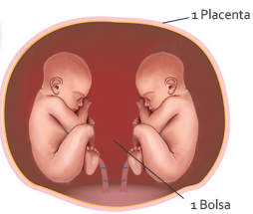
Población origen
XI Jornadas de Usuarios de R
Tipo de placenta (corionicidad):
Bicoriales
Monocoriales
Tipo de cavidad amniótica (bolsa):
Biamnióticos
Monoamnióticos
Hospital Miguel Servet (Zaragoza) entre 2012 y 2017 con ecografías entre las semanas 17 y 37 de edad gestacional.
Se excluyeron del estudio:
Embarazos monocoriales-monoamnióticos
Embarazos con menos de 10 ecografías
Outliers, datos erróneos

Slide 5
Población origen
XI Jornadas de Usuarios de R
Hospital Miguel Servet (Zaragoza) entre 2012 y 2017 con ecografías entre las semanas 17 y 37 de edad gestacional.
Se excluyeron del estudio:
Embarazos monocoriales-monoamnióticos
Embarazos con menos de 10 ecografías
Outliers, datos erróneos
 | Embarazos | Ecografías (mediana (IQ)) | Número observaciones
Bicoriales | 435 | 12 (10-12) | 4783
Monocoriales | 83 | 18 (14-22) | 1455

Slide 6
Modelos lineales mixtos
XI Jornadas de Usuarios de R
Mediciones de los pesos fetales: medidas repetidas para cada uno y ambos fetos de la misma madre → datos correlacionados, no independencia
Modelos lineales mixtos → librería lme4 (función lmer)
Efectos aleatorios (varianza)
Feto y madre
Intercepto aleatorio y pendiente aleatoria
Efectos fijos
Edad gestacional
Relación no lineal → splines cúbicos restrictivos→ librería rms (función rcs)

Slide 7
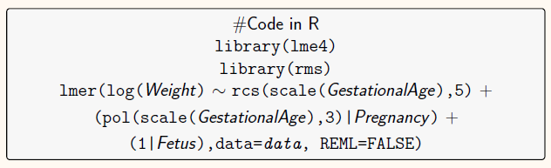
Modelos lineales mixtos. Librería lme4
XI Jornadas de Usuarios de R
(1|Fetus): Intercepto aleatorio para cada feto
(GestationalAge|Pregnancy): Intercepto aleatorio y pendiente aleatoria para cada madre

Slide 8
Modelo de crecimiento fetal
XI Jornadas de Usuarios de R

Slide 9
Ajuste del modelo y comparaciones. SGA / LGA Modelos bicoriales
XI Jornadas de Usuarios de R
SGA: small for gestational age (<10th percentile).
LGA: large for gestational age (>90th percentile).
Modelos gemelares
Shivkumar: Montreal, Canada (1996-2006)
Grantz: 8 US sites (2012-2013)
Gabbay-Benziv: Baltimore, Maryland (US) (2006-2016)
Araujo: São Paulo, Brazil
Ananth: Brighton, UK (1990-1996)
Modelos singleton
MSUH (Miguel Servet Hospital)
Intergrowth 21st
WHO

Slide 10
Ajuste del modelo y comparaciones. SGA / LGA Modelos monocoriales
XI Jornadas de Usuarios de R
SGA: small for gestational age (<10th percentile).
LGA: large for gestational age (>90th percentile).
Modelos gemelares
Shivkumar: Montreal, Canada (1996-2006)
Grantz: 8 US sites (2012-2013)
Gabbay-Benziv: Baltimore, Maryland (US) (2006-2016)
Araujo: São Paulo, Brazil
Ananth: Brighton, UK (1990-1996)
Modelos singleton
MSUH (Miguel Servet Hospital)
Intergrowth 21st
WHO

Slide 11
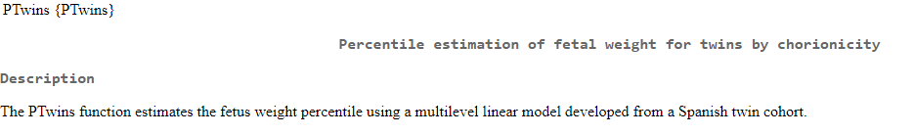
Uso práctico: Librería PTwins
XI Jornadas de Usuarios de R
Argumentos (un solo valor o vector):
Peso
Semana gestacional
Día de la semana gestacional: [1,7]. Defecto: 3
Dichorionic: TRUE/FALSE. Defecto: TRUE
Salida (un solo valor o vector):
Lista de los inputs (peso, edad gestacional, boolean dichorionic) + Percentil estimado

Slide 12
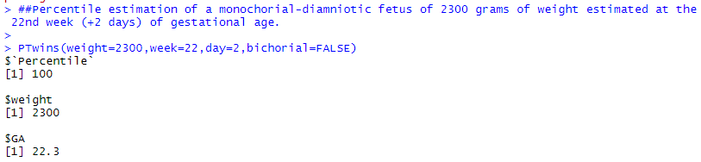
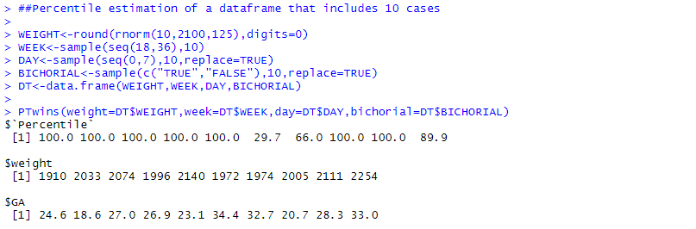
Uso práctico: Librería PTwins Ejemplos
XI Jornadas de Usuarios de R

Slide 13
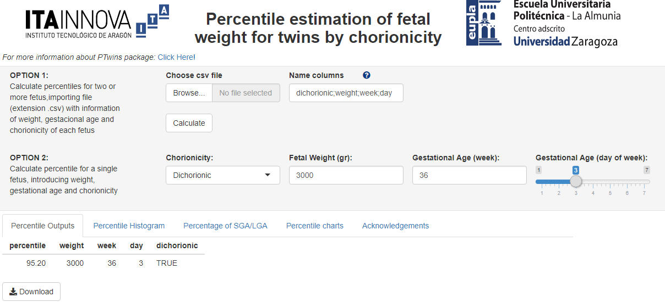
Uso práctico: Interfaz web
XI Jornadas de Usuarios de R
https://ptwins.shinyapps.io/PTwins/

Slide 14
Conclusiones
XI Jornadas de Usuarios de R
Aplicación de modelos lineales mixtos que permitieron modelar la relación la edad gestacional y el peso estimado de observaciones correlacionadas, considerando el feto y la madre como efectos aleatorios.
Buena calibración del modelo
(Monocoriales: SGA: 10.2, LGA:8.5 / Bicoriales: SGA: 9.8, LGA: 8.5)
Necesaria la estimación de idoneidad de los modelos para su uso clínico
Puesta en producción de los resultados del modelo para su uso práctico:
Se ha creado una librería en R (PTwins)
Una interfaz web interactiva con el paquete shiny
→ R ha permitido llevar a cabo todo el estudio estadístico, así como su puesta en producción para el uso práctico con una gran implicación clínica

Slide 15

Trabajo futuro
XI Jornadas de Usuarios de R
Aplicación de modelos lineales mixtos para el modelo de embarazos únicos
Ampliar la funcionalidad de la librería PTwins → calibración (SGA, LGA)
Interfaz web: mejorar las funcionalidades según criterios del usuario (médico)

Slide 16
Rocío Aznar Gimeno (ITAINNOVA) - raznar@itainnova.es Luis Mariano Esteban (Escuela Politécnica La Almunia. Universidad de Zaragoza) - lmeste@unizar.es Ricardo Saviron (Departamento de Obstreticia y Ginecología. Hospital General de Villalba) - rsaviron@gmail.com Gerardo Sanz (Departamento de Métodos Estocásticos. Universidad de Zaragoza) - gerardo.sanz@unizar.es

